Slide 1
Сюжетно- ролевая игра

Slide 2
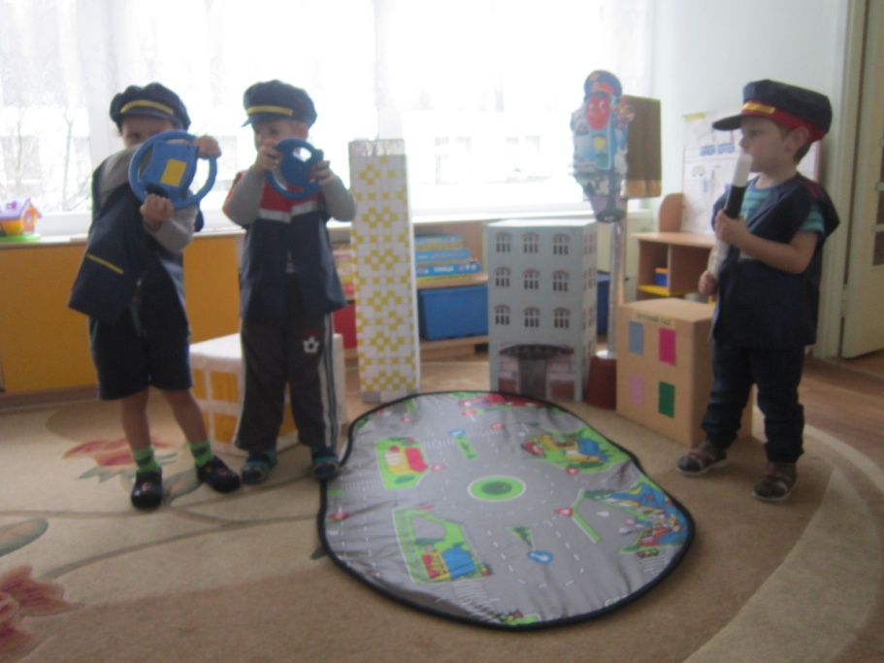
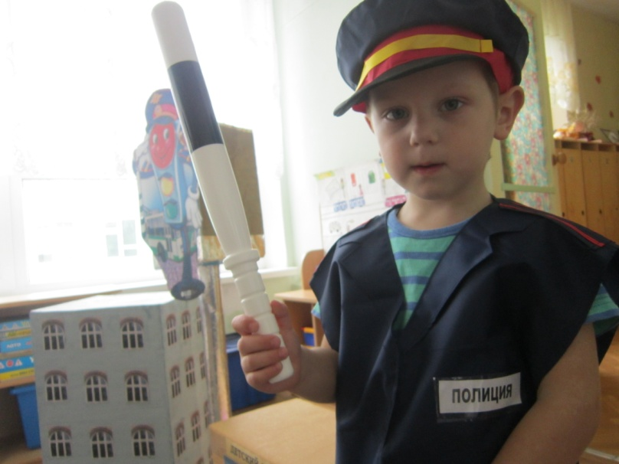
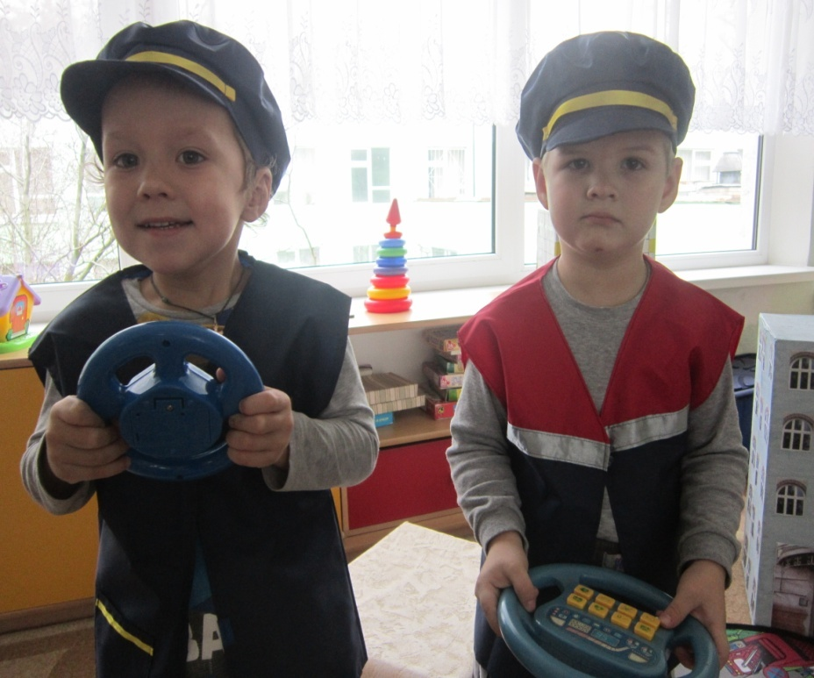

Slide 3
Сюжетные картинки.

Slide 4
Книжный уголок.

